Slide 1


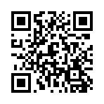


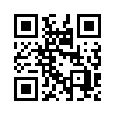

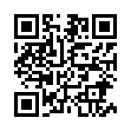



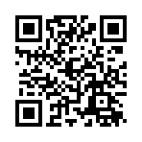
Межрайонная ИФНС России № 2 по Ханты-Мансийский автономный округ - Югры
СКАЖИ «НЕТ» ЗАРПЛАТЕ
В «КОНВЕРТЕ»!
Неформальная
занятость
Оформляйте трудовые отношения через трудовой договор, чтобы обеспечить применение трудового законодательства.
Не начинайте работу без подписанного договора и проверьте указание реальной зарплаты.
Официальное трудоустройство и заработная плата – ваша уверенность в завтрашнем дне!

Slide 2



Неформальная занятость (теневая) - это неофициальная трудовая деятельность без договора.
Преимущества официального трудового договора:
Вы рискуете больше, чем думаете.
Регулирование условий
труда
Своевременная выплата заработной платы
Соответствие рабочего
места нормам охраны труда
Установление нормального рабочего времени
Предоставление выходных и отпусков
Социальное страхование
Многие, стремясь к быстрому заработку, соглашаются на нелегальную работу.
Но стоит ли рисковать?
Последствия теневой занятости:
Отсутствие социальной защиты: нет оплачиваемого отпуска и больничного, нет гарантий при увольнении
Нелегальная занятость не учитывается при формировании вашей будущей пенсии
Правовая незащищенность:
возможны задержки или невыплата заработной платы, отсутствие защиты трудовых прав
Не соглашайтесь
на нелегальную работу - защитите свои права
и обеспечьте достойное будущее!
Легализация трудовых отношений - основа защиты трудовых прав работников.
ВЫБИРАЙТЕ ОФИЦИАЛЬНОЕ ТРУДОУСТРОЙСТВО!

